Slide 1
Gestor de eventos deportivos de grandes magnitudes
Olimpiadas 2mil
Francisco Huertas
Gonzalo Ortiz
Alicia Pérez
Laura Reyero
Gabriela Ruíz
Rubén Tarancón

Slide 2
Motivación
La organización de eventos deportivos supone una gran complejidad debido a la diversidad de tareas y volumen de datos con las que se relaciona.

Slide 3
Necesidades
Planificación de eventos:
Selección de emplazamientos
Distribución en el tiempo
Distribución de equipos y árbitros en los eventos
Plataforma web:
Calendario
Noticias
Venta de entradas
Notes:
Lo que hay ahora, que necesitamos. Que busca el cliente

Slide 4
Solución: todo en uno
Olimipiadas 2mil integra estas capacidades en un único producto de manera que:
Pueda delegarse todo el sistema informático de las olimpiadas en una única empresa
El software generado será reutilizable para futuras olimpiadas y otros eventos deportivos
Notes:
Que ofrecemos, Una herramienta ¿integral? Una aplicación para todo el mundo, para todos los usuarios. (paso de diapositiva)

Slide 5
Roles del sistema
USUARIO NO REGISTRADO
USUARIO REGISTRADO
ÁRBITRO
COI
AYUNTAMIENTO
ADMINISTRACIÓN – GESTOR DE EVENTOS

Slide 6
Principal funcionalidad: USUARIO NO REGISTRADO
Cualquier usuario puede interactuar con el sistema web sin necesidad de aportar ningún dato, utilizando funcionalidades tan útiles como:
Consulta de noticias, titulares y última hora
Consultas deportivas
Consulta del calendario de eventos
Consulta del medallero
Además, si se registra, podrá disfrutar de múltiples ventajas y de nuevas funciones que detallamos a continuación
Notes:
Que permite al organizador, en este caso ayutamiento, gestionar el evento deportivo

Slide 7
Principal funcionalidad: USUARIO REGISTRADO
Un usuario registrado facilitará únicamente los datos imprescindibles para su identificación, localización y para realizar pagos con el objeto de disfrutar de las siguientes ventajas:
Gestión de entradas: evitamos colas, atascos etc.
Visualización de eventos online
Notes:
Y los eventos atraves de la figura del Arbitro

Slide 8
Principal funcionalidad: ÁRBITROS
Nuestro producto además incluye funcionalidad específica para los árbitros, para que puedan realizar la gestión de actas por internet desde cualquier emplazamiento y según acabe el evento deportivo conforme a las normas de seguridad que se explican más adelante.
Notes:
Permite un modelo con una doble gestión que te permite un mejor acceso a los datos

Slide 9
Principal funcionalidad: AYUNTAMIENTO LOCAL
Entendemos y aprovechamos el potencial de nuestro producto en cuanto a lo que información se refiere, por ello ofrecemos al ayuntamiento de la localidad o localidades organizadoras herramientas de difusión de noticias (tanto deportivas como locales) en el sistema web e incluso a través de protocolos como el RSS.
Notes:
La aplicación tambien puede gestionar el acceso a la informacin (de los casos de uso)

Slide 10
Principal funcionalidad: COI
La mayor carga de administración de nuestro sistema será llevada a cabo por el COI, y con objeto de facilitar esta labor ofrecemos mecanismos especializados en la creación y gestión de eventos, facilitando la elección del emplazamiento mas apropiado para un evento o gestionando distintos tipos de entradas según su conveniencia entre otras.
Notes:
Y tiene soporte para realizar operaciones mas complejas, como (casos de uso)

Slide 11
SEGURIDAD
Aplicación segura:
Gestión nativa de la base de datos
Blindado de datos por medio de un Sistema de gestión de permisos.
Abstracción de las diferentes capas de nuestro sistema
Notes:
Capas-> modelo de datos, interfaz
Somos conscientes de lo importante que es la seguridad en los tiempos que corren. Por eso hemos blindado los datos de nuestro sistema con una gestión de permisos delegado en la base de datos, que además hace independiente el desarrollo de la parte de la interfaz a los permisos de los usuarios, lo cual es una gran ventaja de cara a la subcontratación de servicios y a la gestión por parte de la administración de las funciones de la aplicación.

Slide 12
División en capas: Modelo de datos
La gestión de los datos se basa en un sistema centralizado que nos permite que en cualquier momento se pueda tener acceso a la información
La información solo esta disponibles para el perfil correspondiente
Notes:
por ejemplo, un usuario nunca va a poder modificar la tabla resultado, solo podrá el árbitro.

Slide 13
División en capas: CAPA DE NEGOCIO
Nuestros objetivos es
crear un motor potente, adaptable a las necesidades de cada evento y ampliable a nuevas funcionalidades.
Aplicación escalable
Como lo hemos hecho:
Capa de negocio robusta
Programa simple, pero potente
Notes:
Escalable -> nuevas funcionalidades
Capa de negocio robusta -> ocl, patrones, para facilitar la implemetnacion

Slide 14
División en capas: Interfaz
Facilidad de comprensión, aprendizaje y uso
Representación fija y permanente
Fácil identificación de las operaciones
Operaciones rápidas e incrementales
Notificaciones de error adecuados al usuario.

Slide 15
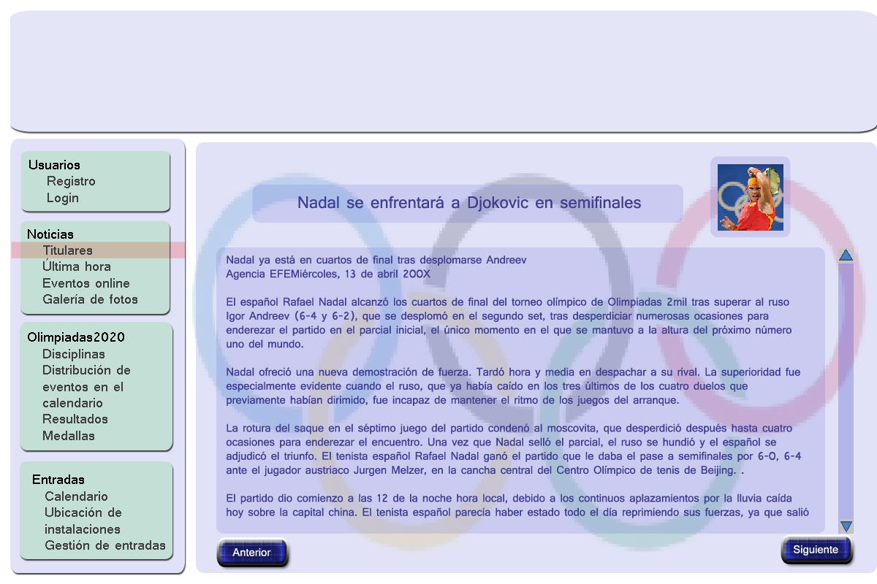
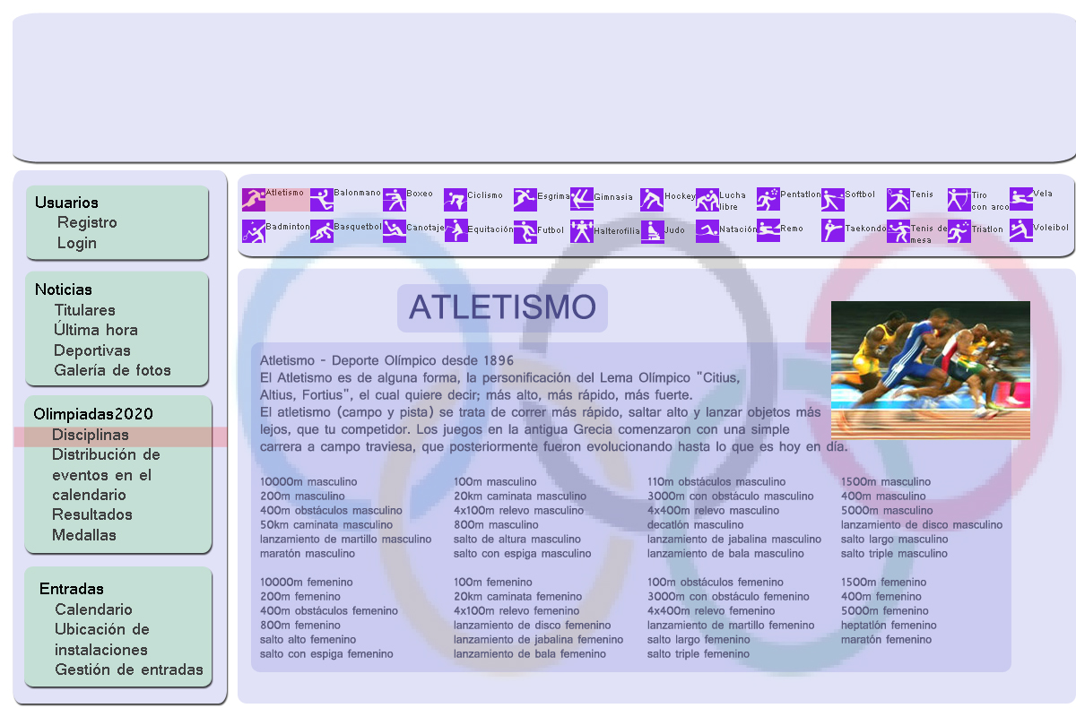
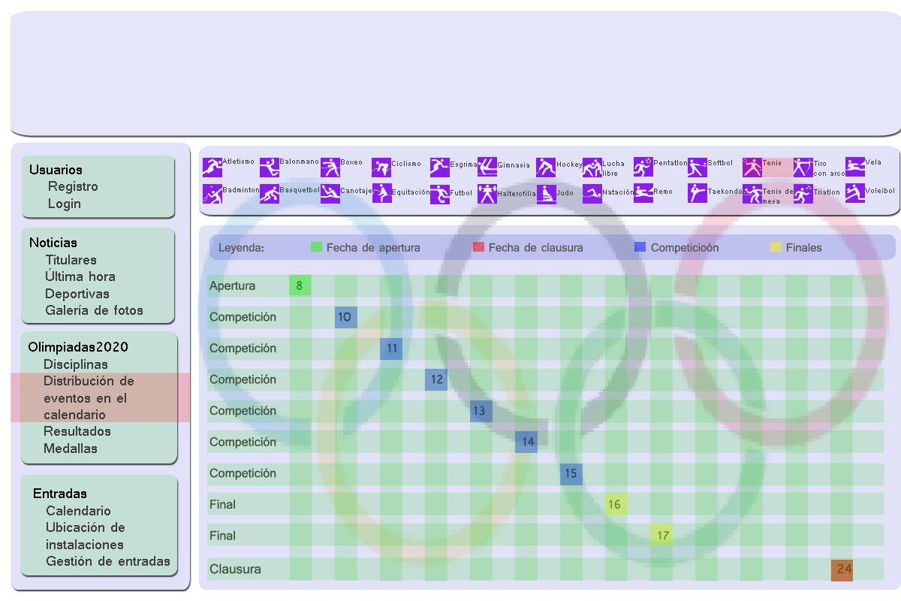
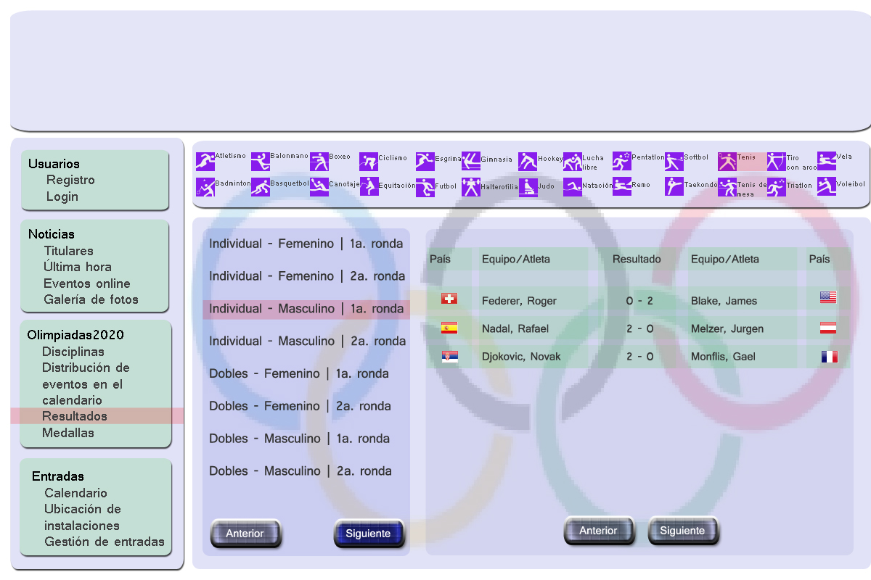
División en capas: Interfaz - Usuario no logeado

Slide 16
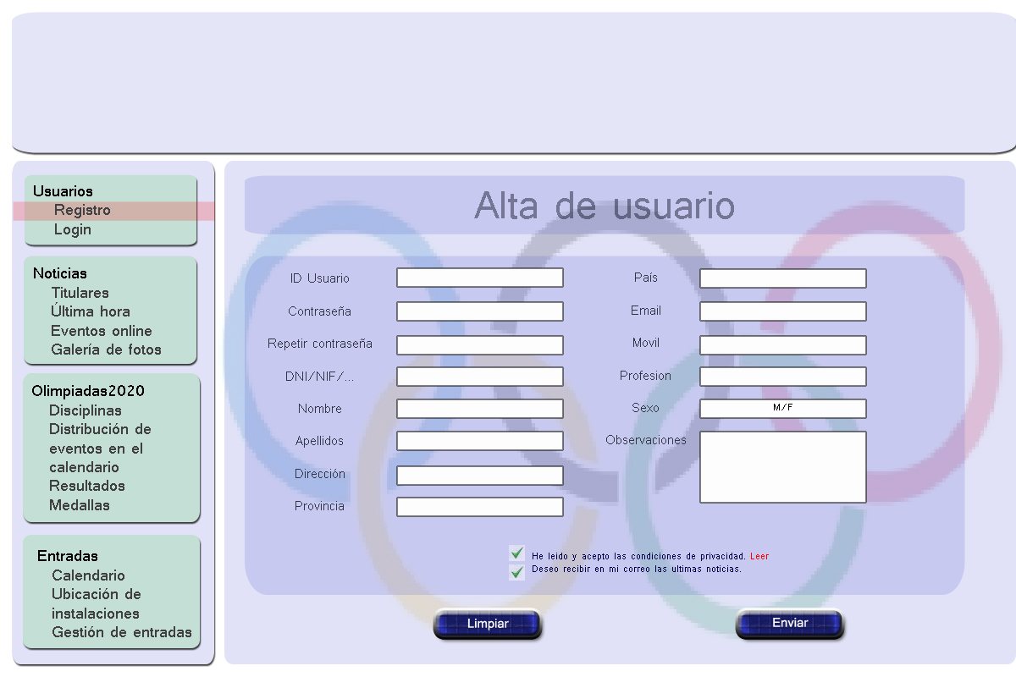
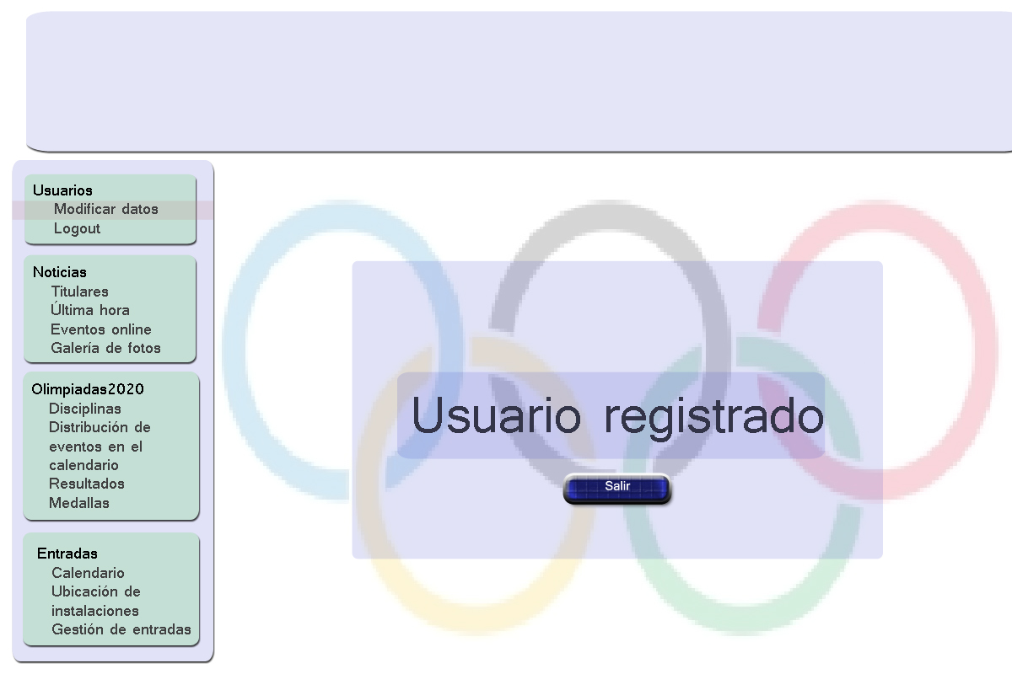
División en capas: Interfaz – Registro
Olimpiadas2mil
España
*************
olimpiadas@google.com
*************
666555444
555000444Y
Estudiante
Olimpiadas2mil
Proyecto IS
FDI
Madrid

Slide 17
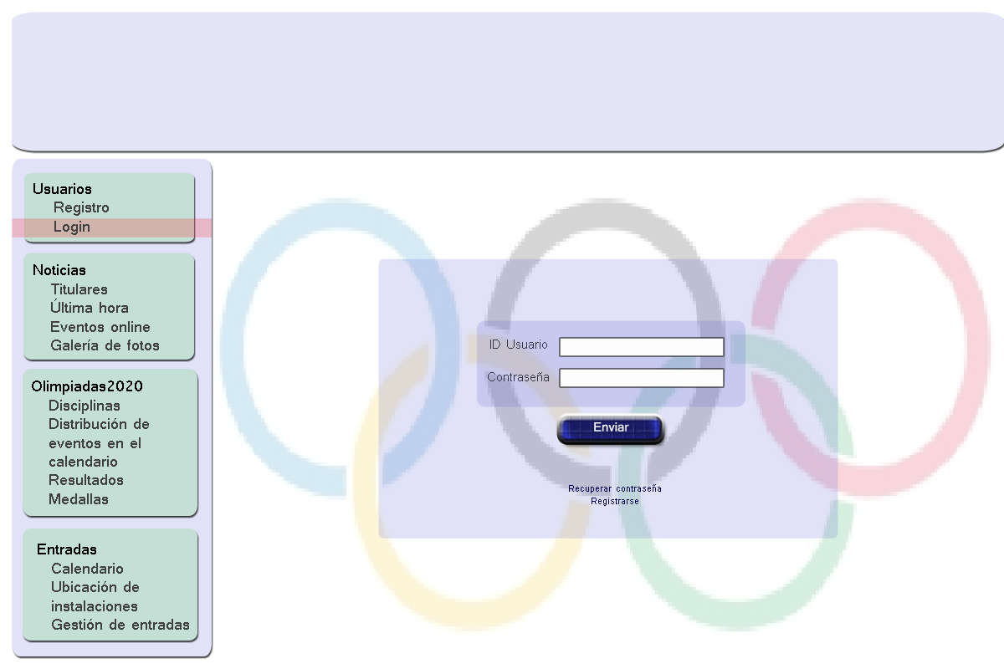
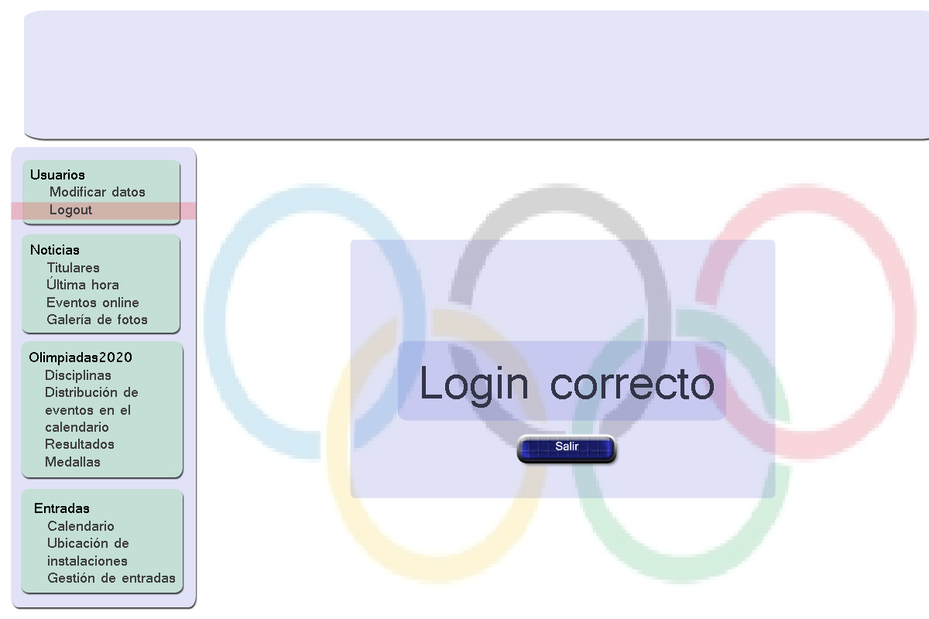
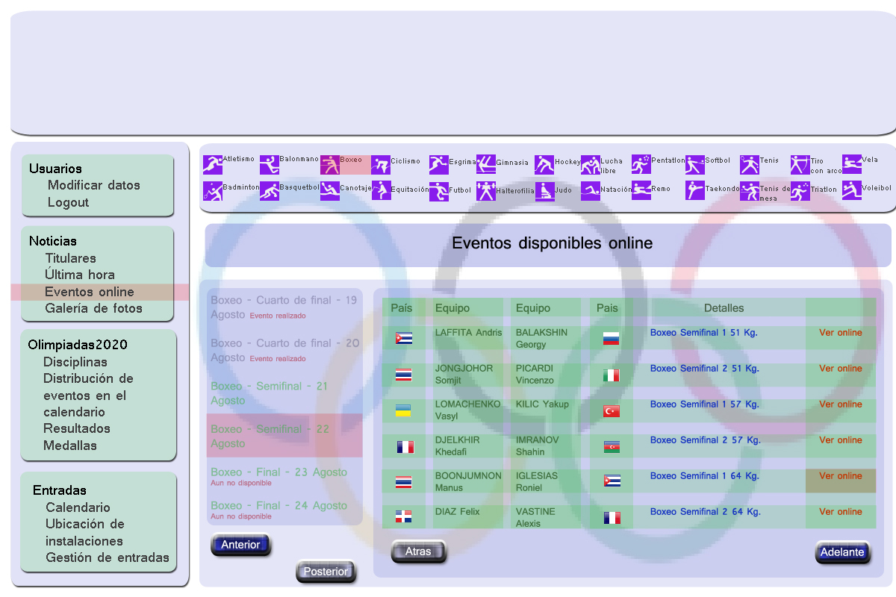
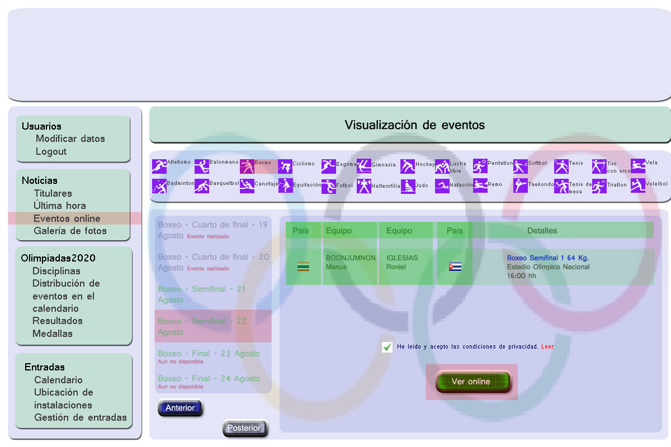
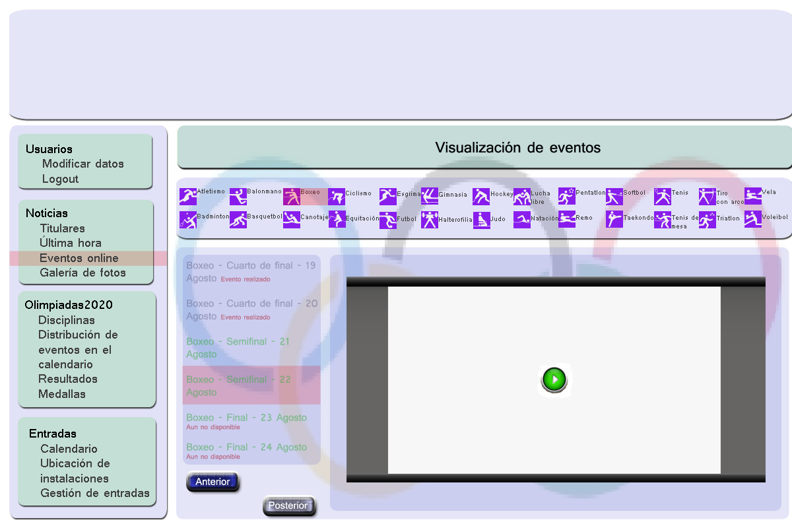
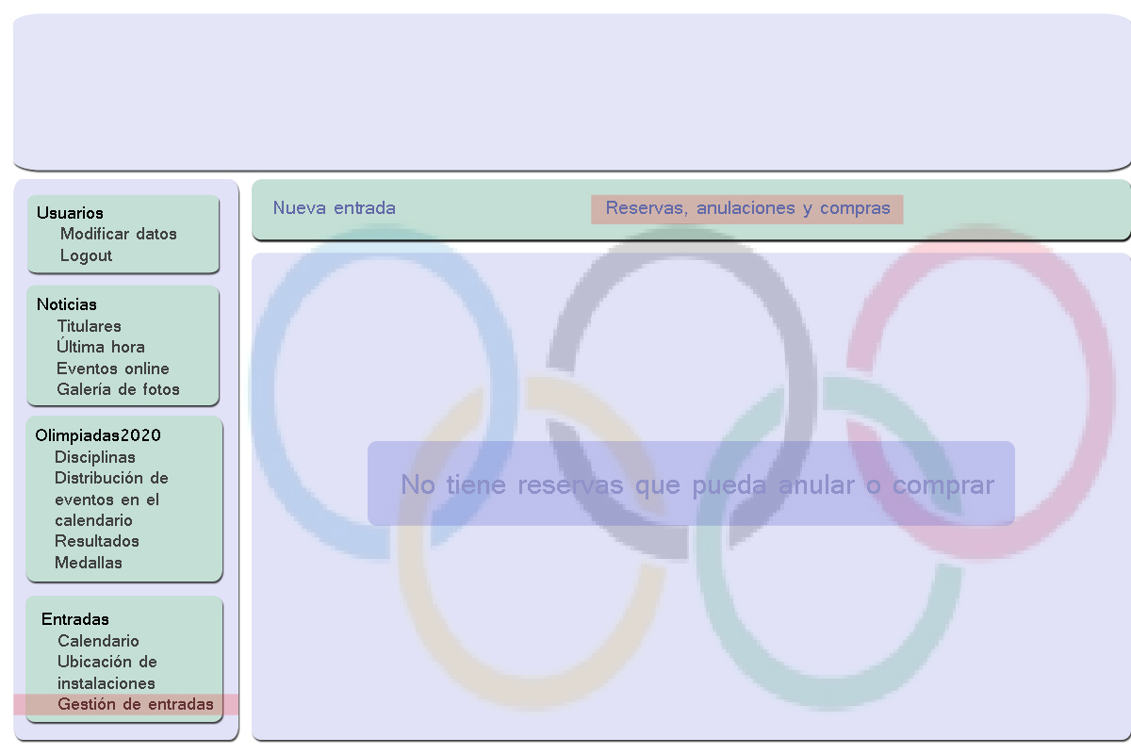
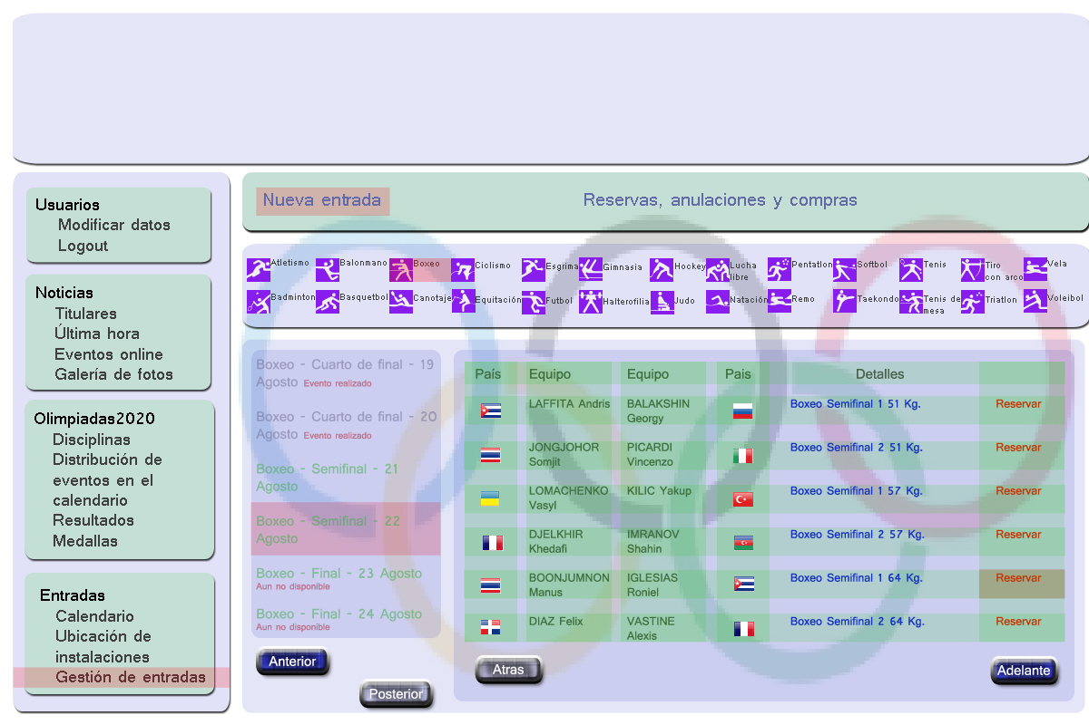
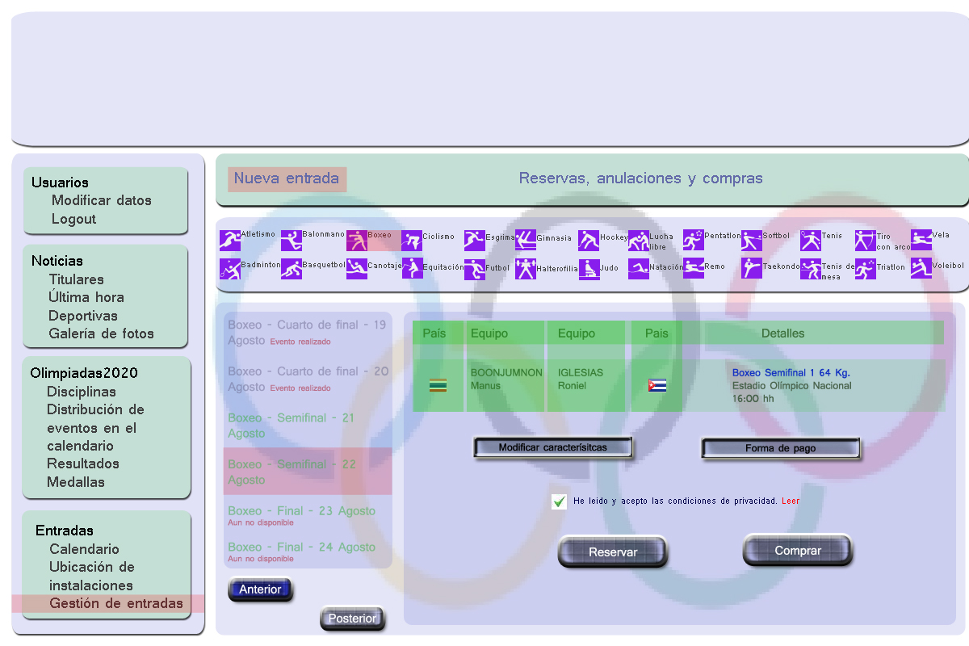
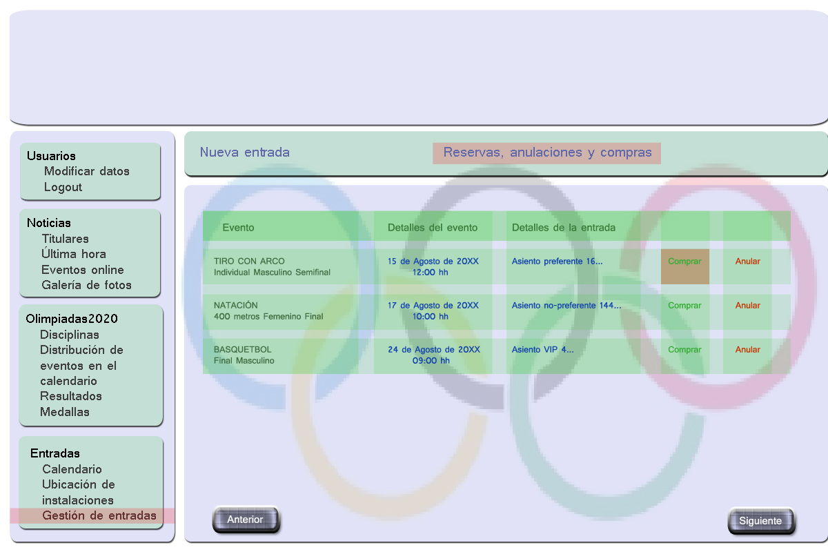
División en capas: Interfaz - Usuario Registrado
Olimpiadas2mil
****************

Slide 18
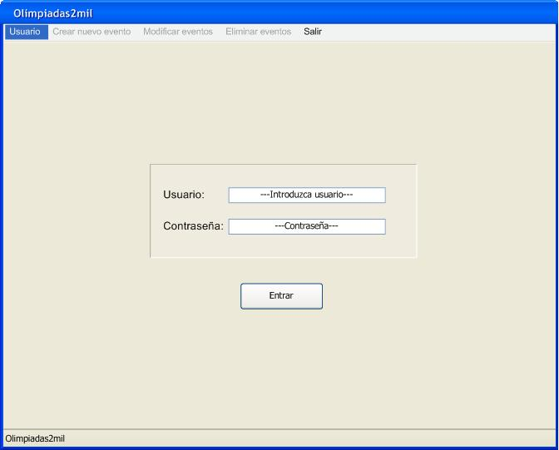
División en capas Interfaz de gestión

Slide 19
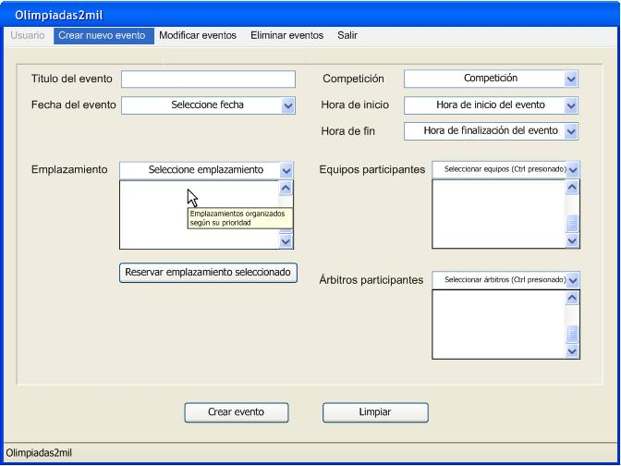
División en capas Interfaz de gestión

Slide 20
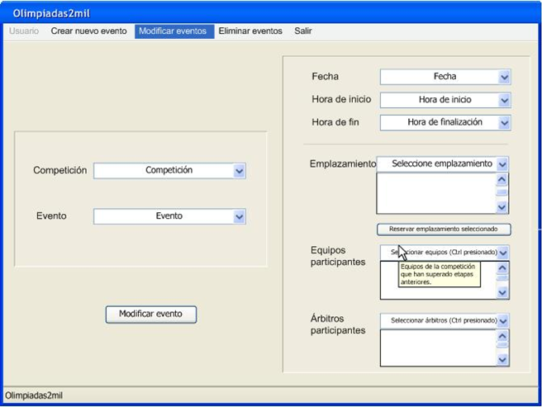
División en capas Interfaz de gestión

Slide 21
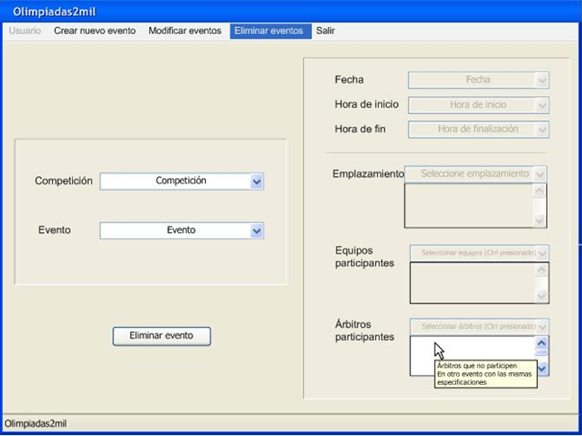
División en capas Interfaz de gestión

Slide 22
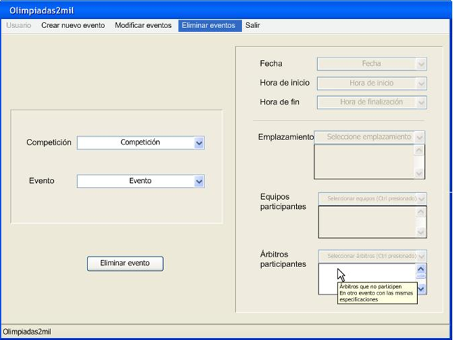
División en capas Interfaz de gestión

Slide 23
Conclusión:

